Slide 1





GC2
L’exécution d’une opération de transport
Expéditeur:
Destinataire :
Nature de la
marchandise :

Slide 2
Compétences
Comportements professionnels
Savoirs
G2C1‐ Réaliser l’opération de transport
G2C1.1 - Ouvrir et renseigner le dossier transport
G2C1.2 ‐ Préparer les documents de transport
G2C1.3 ‐ Transmettre les instructions nécessaires à l’opération de transport
G2C1.CP1 - Être vigilant dans le traitement des différentes étapes du dossier
G2C1.CP2 - Être réactif face aux imprévus

Slide 3
Compétences
Comportements professionnels
Savoirs
G2C2 - Traiter les flux de marchandises
G2C2.1 - Traiter les flux entrants
G2C2.2 - Traiter les flux sortants
G2C2.CP1 - Appliquer les procédures en vigueur
G2C2.CP2 - Utiliser les matériels de manutention en sécurité

Slide 4
Savoirs G2 - L’exécution d’une opération de transport
G2S1 - Utilisation des progiciels transport et de logistique
G2S5 - Les règles d’utilisation et de circulation des matériels de manutention
G2S2 - Les documents liés au transport
G2S6 - La réception des marchandises
G2S3 - Les espaces logistiques
G2S7 - La préparation de commande
G2S4 - Les règles et les procédures
G2S8 - L’expédition des marchandises

Slide 5

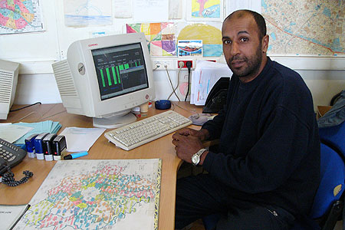

G2S1 - Utilisation des progiciels transport et de logistique
L’utilisation d’un EDI
L’utilisation d’un progiciel d’exploitation
L’utilisation d’un progiciel de tenue physique et administrative des stocks
Notes:
55

Slide 6


G2S2 - Les documents liés au transport
Les documents matérialisant le contrat de transport dans les différents modes
Les documents d’accompagnement de la marchandise

Slide 7
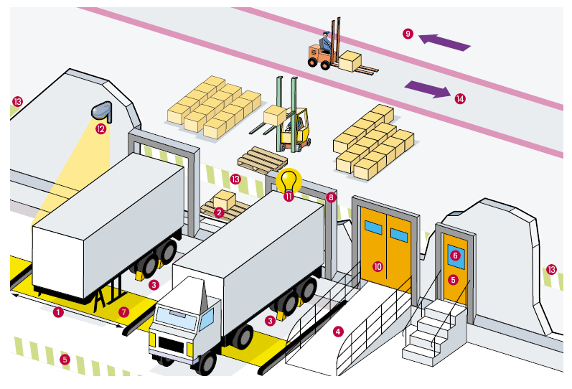
G2S3 - Les espaces logistiques
La chaîne logistique
Les équipements de sécurité
La localisation des zones de sécurité
L’organisation des zones de réception et/ou d’expédition

Slide 8
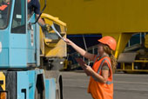

G2S4 - Les règles et les procédures
Les consignes de travail
les fiches de procédures
les protocoles de sécurité
les normes qualité
les règles d’hygiène

Slide 9

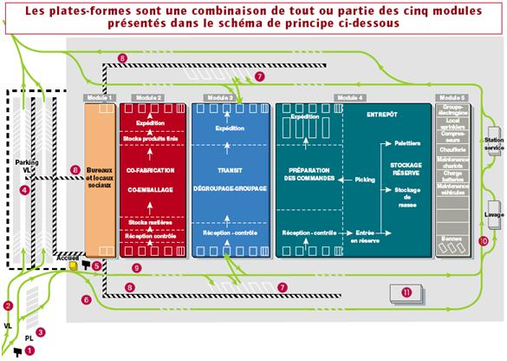
G2S5 - Les règles d’utilisation et de circulation des matériels de manutention
. La règlementation en matière de conduite en sécurité des chariots automoteurs à conducteur porté
. Les instances et organismes de prévention
. Les principaux facteurs d’accidents avec les chariots
. Les principaux types de chariots automoteurs à conducteur porté
. La technologie des chariots
. Les opérations de maintenance
. La conduite en sécurité d’un chariot transpalettes à conducteur porté

Slide 10
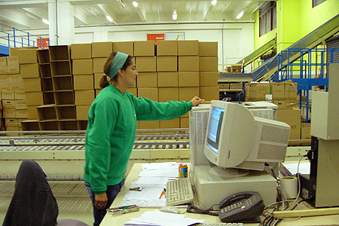


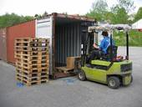
G2S6 - La réception des marchandises
G2S7 - La préparation de commande
G2S8 - L’expédition des marchandises
. Les documents nécessaires,
. les contrôles,
. la manipulation des marchandises,
. les pictogrammes,
. les matériels de manutention,
. l'emballage,
. la pallétisation,
. l'étiquetage.

